Slide 1


Slide 2
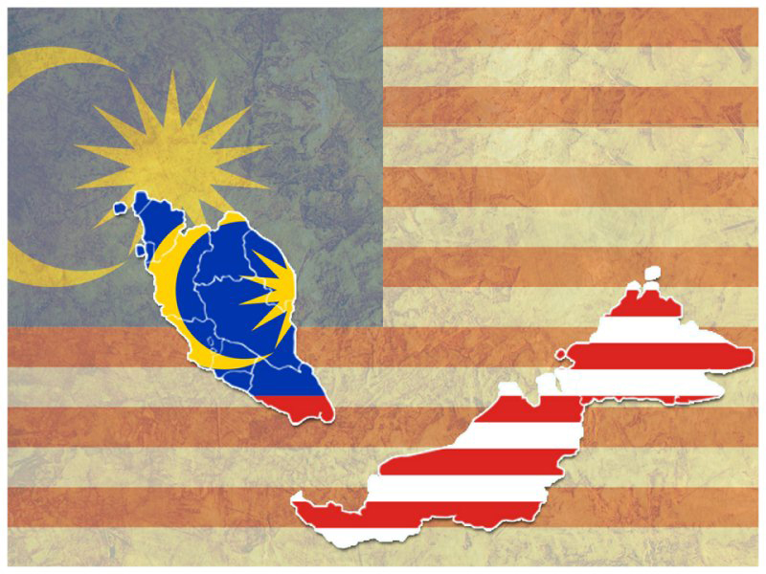
بررسی عوامل موثر
در
توسعه مالزی

Slide 3

کلیاتی از سرزمین
موقعیت: فدراسیون مالزی مشتمل بر دو قلمرو شرقی و غربی
وسعت: 329733 کیلومتر مربع (حدود یک پنجم ایران)
موقعیت جغرافیایی: جنوب شرقی آسیا- منطقه حاره
پایتخت سیاسی: کوآلالامپور
پایتخت اداری: شهر جدید پوتراجایا در نزدیکی کوآلالامپور

Slide 4
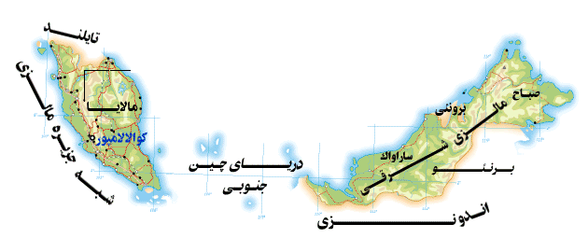
نقشه کشور مالزی

Slide 5
جمعیت و مردم
جمعیت (سال 2005م): 25.3 میلیون نفر
جمعیت (سال 2013م): حدود 30 میلیون نفر
ترکیب قومی: %60 مالایی + %27 چینی + %12 هندی +
%1 غیره

Slide 6

حکومت
تاریخ استقلال: 31 اوت سال 1957 – استقلال از انگلستان
نظام حکومتی: مشروطه سلطنتی فدرال با پادشاهی انتخابی دوره‌ای
پارلمان: شامل مجلس نمایندگان(دیوان رعیت) و مجلس سنا یا میهنی
ایالات: 13 ایالت و سه منطقه فدرال (9 سلطان و 4 فرماندار)
*- سلطان از میان 9 سلطان ایالات به صورت دوره‌ای و برای 5 سال انتخاب می‌شود.
زبان رسمی: مالایی
دین رسمی: اسلام

Slide 7
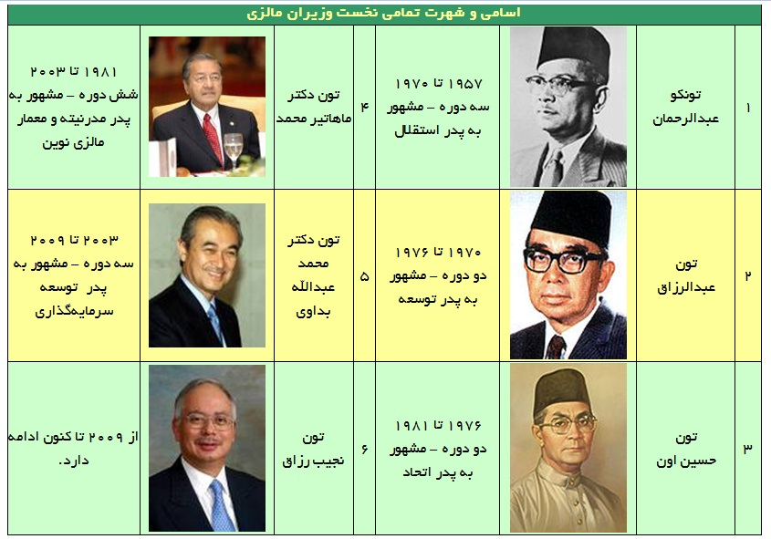

Slide 8
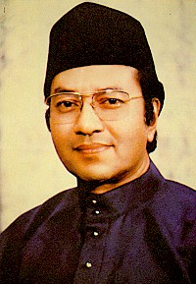
ماهاتیر محمد
ماهاتیر بن محمد (زاده ۱۰ژوئیه سال ۱۹۲۵م) از سال ۱۹۸۱ تا ۲۰۰۳میلادی، چهارمین نخست وزیر مالزی بود.
او مورد تحسین و انتقادهای بسیاری واقع است و از شخصیت‌های جنجالی سیاست جهان است. برای مثال بسیاری او را به علت نقشش در مدرن‌سازی سریع مالزی و رشد رفاه در این کشور تحسین می‌کنند. دولت مالزی مدعی است که فقر در زمان ماهاتیر از حدود ۵۰ درصد به ۶ درصد کاهش یافته است.

Slide 9
زبان و فرهنگ
سه تمدن: مالایی-اسلامی، چینی و هندی
زبان: زبان رسمی باهاسا ملایو(مالایی)، زبان انگلیسی و گویش‌های مختلف زبان‌های چینی و هندی
دین و مذهب: %60 مسلمان + %19.2 بودائیسم + %9.1 مسیحی + %6.3 هندو و ...

Slide 10
مختصری از تاریخ گذشته
ارتباط با تمدن‌های چینی، هندی، ایرانی و عربی
ظهور حکومت اسلامی(قرن پانزدهم) و اسلامی شدن منطقه
ورود استعمارگران: پرتغالی‌ها، هلندی‌ها و انگلیسی‌ها
قرن نوزدهم: استیلای کامل
استقلال در 31 اوت سال 1957میلادی

Slide 11
وضعیت اقتصادی قبل از توسعه
اقتصاد تک بعدی با محوریت تولیدمواد خام کشاورزی و معدنی همچون قلع، روی، نفت، کائوچو، خرما، روغن نخل، لاستیک طبیعی و الوار و و سهم تولیدات صنعتی در صادرات‌اش، ناچیز و در حدود 13درصد بود.
درآمد سرانه مالزی در زمان استقلال حدود 250 دلار و تا سال 1970 میلادی %49 مردم این کشور زیر خط فقر بودند و مالزی کشوری فقیر محسوب می‌شد.
سیاست انگلیسی‌ها به منظور بهره‌گیری از توان و نیروی کار غیربومیان هندی و چینی و بیکار نگهداشتن بومیان و مالایوها.

Slide 12
مختصری از وضعیت اقتصادی
پس از آغاز روند توسعه
کشوری که به تولید طیف وسیعی از مواد خام معدنی و تولیدات کشاورزی صادراتی متکی بود اکنون صنایع تولیدی نقش مسلط را در اقتصاد آن ایفا می‌نمایند.
در سال 1986 کشاورزی و تولید کارخانه‌ای سهمی تقریباً مساوی در تولید ناخالص داخلی مالزی داشتند، از سال 1994 تولید کارخانه‌ای اهمیتی دو برابر کشاورزی پیدا کرد.
مالزی در رتبه‌بندی شاخص آزادی اقتصادی در سال 2007‌، با کسب 85 امتیاز در رتبه 48 قرار داشت و در سال 2012 با 30 پله صعود در رتبه 18 قرار گرفت.
در سال 2006 تنها %4 از مردم این کشور زیر خط فقر قرار دارند.
اتحاد، تسامح و تساهل مالایوها با سایر نژادهای ساکن مالزی (پلیس، فروشگاه‌ها و ...) مطابق با چشم‌انداز 2020.

Slide 13
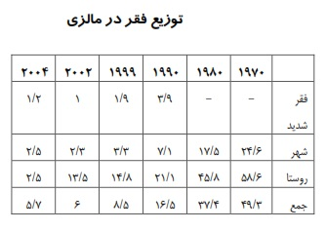

Slide 14
توضیح
با توجه به توسعه اقتصادی حاصل شده و نیز رشد طبقه متوسط در این کشور، فرآیند توسعه سیاسی و دموکراسی نیز به عنوان عامل تداوم بخش توسعه اقتصادی، در حال تعمیق و گسترش می‌باشد اما در این سمینار به طور عمده به مولفه‌های دخیل در توسعه اقتصادی پرداخته شده است و به توسعه سیاسی اشاره نمی‌شود.

Slide 15
دلیل موفقیت مالزی در فرآیند توسعه
مرکز پژوهش‌های مجلس شورای اسلامی ایران، موفقیت کشور مالزی در دستیابی به رشد اقتصادی پایدار و توسعه شتابان را مرهون: اتخاذ سیاست‌های توسعه‌ای مناسب، مدیریت صحیح اقتصاد، تقویت و ارتقای سرمایه‌گذاری بخش خصوصی، منابع انسانی در حال توسعه و فراهم کردن زیرساختارهای فیزیکی و نهادی مناسب می‌داند.

Slide 16
تحولات توسعه در مالزی
فرآیند صنعتی شدن(الگوی نوسازی-ژاپن و کره)
آموزش شغلی هدفمند(دولتی و خصوصی)
زمینه‌سازی جذب سرمایه‌گذاری خارجی
خصوصی‌سازی(موتور محرک اقتصادی)
برنامه‌های توسعه(3 برنامه جامع و چشم‌انداز)
توسعه صادرات(صنعتی و تولیدی اولیه)
مدیریت و تصمیم‌گیری‌های دولت
مشکلات راهبردی توسعه مالزی

Slide 17
طرح صنعتی شدن اول و دوم
سیاست صنعتی شدن مالزی از سال 1965 و در پاسخ به کاهش رشد صنعتی و جدایی سنگاپور صنعتی شده، در پیش گرفته شد. در واقع صنعتی شدن در مالزی با هدف ایجاد اشتغال صورت گرفته و به خودی خود یک هدف نبوده است.
در سال 1970 در خلال سیاست اقتصادی نوین، دولت به دنبال صنایع کاربر و ایجاد اشتغال بود و سیاست‌های صنعتی آن از لحاظ اقتصادی برای بخش خصوصی جذابیت نداشت اما در دهه 1980، سیاست صنعتی مالزی به تدریج دگرگون شد و دولتمردان گرایش پیدا کردند که رشد اقتصادی را از طریق صادرات صنعتی افزایش دهند.
طرح صنعتی دوم مالزی در چارچوب سیاست نوین توسعه، از سال 1996 تا 2005 به اجرا درآمد و گسترش صنایع و فناوری کاربر مورد توجه قرار گرفت و در خلال سیاست نوین توسعه، گسترش صنایع الکتریک و الکترونیک اهمیت یافت که معمولاً سرمایه‌بر است.

Slide 18
صنعتی شدن
از زمان طرح دوم صنعتی شدن، بیش از 200 مرکز توسعه صنعتی و 12 بندر آزاد و چندین پارک صنعتی فناوری در مالزی فعالیت دارند که به پیشرفته‌ترین ابزار روز مجهز و همه گونه ابزار تحقیقاتی و آزمایشگاهی در آن‌ها وجود دارد.
موتور اصلی توسعه‌ی اقتصادی، سرمایه‌گذاری در صنایع تولیدی معطوف به صادرات و رشد سریع درآمدهای صادراتی حاصل از این صنایع بوده است.
مالزی توانسته است از گرایش رایج میان شرکت‌های کشورهای توسعه یافته مبنی‌بر انتقال برخی از خطوط تولید خود به مناطق کم‌هزینه و با استفاده از تکنولوژی نیمه پیشرفته، به سود خود بهره جوید.
تورم پایین، پول ملی قدرتمند و مدیریت اقتصادی محتاطانه، ملازمان مهم سیاست صنعتی بوده‌اند که در این موفقیت‌ها اهمیتی محوری داشته‌اند.
رشد تولید صنعتی، هم برای تأمین اعتبارات لازم و هم برای به دست آوردن فن‌آوری، به شدت متکی به جلب سرمایه‌گذاری بوده است.

Slide 19
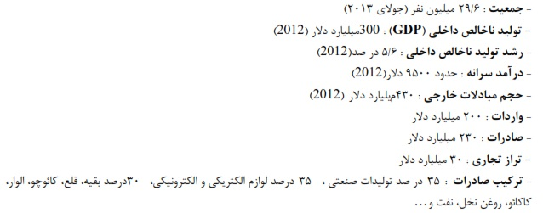
شاخص‌های اقتصادی در سال 2012

Slide 20
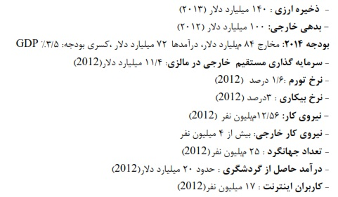
شاخص‌های اقتصادی در سال 2012

Slide 21

شاخص‌های اقتصادی
از سال 1980 تا 2003 رشد اقتصادی مالزی به طور متوسط حدود 10‌ درصد بوده، درحالیکه تورم به طور متوسط تک رقمی بوده است.

Slide 22

شاخص‌های اقتصادی
از سال 2000 تا کنون این کشور تورم متوسط کمتر از 3‌ درصد را تجربه کرده و تولید ناخالص داخلی مالزی از 24 میلیارد دلار در 1980 به حدود 200 میلیارد دلار در سال 2005 رسیده.

Slide 23
آموزش
آموزش شغلی (در بخش دولتی و خصوصی) یکی از کلیدی‌ترین مسائل توسعه مالزی است که در گذشته مورد توجه نبوده است.
اواخر دهه 80 نقطه عطفی در این موضوع است. به واسطه‌ی سرمایه‌گذاری خارجی و با هدف تبدیل بخش تولیدی به به بخش نوآور (افزایش تولید و بقاء در شرایط رقابتی) آموزش کارکنان در دستور کار قرار گرفت.
در گذشته نیروها برای آموزش به خارج مالزی اعزام می‌شدند اما در حال حاضر هم خود مدرسان خارجی و هم مدرسان داخلی در دانشگاه‌های این کشور تدریس دارند.
در حال حاضر در مالزی آموزش رايگان است و وزارت آموزش و پرورش مسئول آموزش از سطح ابتدايی تا عالی می باشد. ضمنا نرخ باسوادی در اين کشور %93 اعلام شده است.

Slide 24
سرمایه‌گذاری خارجی
از مهم‌ترین بخش‌های اقتصادی در مالزی، سرمایه‌گذاری مستقیم خارجی و سرمایه‌گذاران خارجی مهم‌ترین عامل محرک اقتصادی مالزی است.
مالزی در دو دهه گذشته بالاترین‌نرخ جذب سرمایه‌گذاری سرمایه‌گذاران خارجی را نسبت به دیگر کشورهای منطقه، از آن خود کرده است.
پس از درگیری‌های سال 1969 میلادی، دولت به منظور توسعه پر شتاب کشور همراه با زدودن فقر و بیکاری، به جریان‌های سرمایه‌گذاری و به ویژه سرمایه‌گذاری مستقیم خارجی بسیار توجه کرد و در این راه، امتیازات و معافیت‌های قابل ملاحظه‌ای ارائه داد.
سرمایه‌گذاری مستقیم خارجی همچنین موجب ساده شدن فرآیند ورود به بازارهای تازه شد زیرا در اکثر موارد، بازاریابی برای تولیدات خطوط جدید تولید در مالزی، در شبکه جهانی تولید شرکت‌های سرمایه‌گذار ادغام شده است.

Slide 25
دلایل تمایل سرمایه‌گذان خارجی به مالزی
اکنون بیش از سه هزار شرکت خارجی در مالزی فعالیت می‌کنند که از بیش از 40 کشور هستند.
یکی از انگیزه‌های سرمایه‌گذاران خارجی در مالزی، پایین بودن هزینه‌های داخلی از جمله هزینه‌های نیروی کار است و در این راستا، دولت مبارزه علیه تورم را پیگیری می‌کند.
در اوایل دهه‌ی 1990 بازار بورس سهام کوالالامپور هدفی طبیعی برای مدیران خارجی سرمایه بود که مایل بودند در بازارهای نوپا، سهام خریداری کنند، زیرا مالزی از ثبات سیاسی، پول ملی نیرومند و شالوده‌های استوار اقتصادی همچون بدهی‌های اندک، رشد شتابان و تورم متوسط و پایین برخوردار بود.
علاوه بر این‌ها، زیر بنای نسبتاً توسعه یافته و نیروی کار تحصیل‌کرده مالزی نیز در جلب سرمایه‌گذاری مستقیم خارجی به این کشور مؤثر بود؛ این امر موجب کاهش نیاز به وام گرفتن از خارج شد و دیگر برای تأمین اعتبارات سرمایه‌گذاری، نیاز چندانی به پس‌اندازهای داخلی نیست.

Slide 26
خصوصی‌سازی
خصوصی‌سازی در مالزی در اواسط دهه 1980 آغاز شد و انگیزه مهم آن، کاهش هزینه‌های سنگین دولتی و بدهی‌های دولت بود.
دولت مالزی، سالانه در حدود 24 میلیارد دلار به سبب خصوصی‌سازی، پس‌انداز می‌کند. (پس‌اندازها در اثر افزایش مالیات یا کندشدن توسعه کشور پدید نمی‌آید)
دولت مالزی هم بیش از 2 میلیارد دلار در سال، از بابت پرداخت حقوق‌ها و مستمری‌ها صرفه‌جویی داشته است.
علاوه بر این، تصمیم دولت مبنی بر واگذاری سازمان‌ها و بنگاه‌های تولیدی و خدمات دولتی به بخش خصوصی، تأثیر عظیمی بر رشد و کارآیی اقتصادی داشته و هیچ نوع بیکاری قابل توجهی هم به بار نیاورده است.
معمار خصوصی‌سازی در مالزی، ماهاتیر محمد بوده است. زمامداران پیش از او بر این اعتقاد پای می‌فشردند که منافع اقتصاد ملی کشور، به ویژه منافع گروه‌های قومی مالایایی، فقط زیر نظارت دولت محفوظ خواهد ماند.

Slide 27
روش‌های خصوصی‌سازی در مالزی
1- واگذاری سهام دولتی به بخش خصوصی شامل انتقال سرمایه، نیروی انسانی و مدیریت.
2- فروش سرمایه که این هم می‌توانست شامل جابه‌جا نمودن سرمایه، نیروی انسانی و مدیریت باشد.
3- اجاره اموال دولتی که به اجاره‌کننده اجازه داده می‌شد؛ برای موارد مشخص با اجازه معین، از اموال دولتی برای مدت زمان محدود بهره‌برداری نماید.
روش سوم این به دو دلیل: یکی به خاطر استراتژیک بودن برخی منابع و دوم به دلیل هزینه بالای آن برای بخش خصوصی که توان تحمل آن را ندارد(مانند بنادر، فرودگاه‌ها یا مؤسسات آموزشی و بزرگراه‌ها) انجام می‌شد.

Slide 28
برنامه‌های توسعه در مالزی
از سال 1970 تلاش شد تا هم زیر ساخت‌های فیزیکی و هم زیرساخت‌های اجتماعی ایجاد شوند. همچنین سیاست‌ها در جهت افزایش تولید هدایت شد. علاوه بر این،‌ اقدامات اندکی در جهت تشویق فعالیت‌های صنعتی برای تولید کالاهای سبک برای کاهش واردات و اشتغال‌زایی صورت گرفت. پس از این دوره، در مالزی از چهار ابزار برنامه‌ریزی استفاده شد که هر یک دارای افق متفاوتی بودند. این چهار ابزار عبارت‌اند از:
1- برنامه چشم انداز، که جنبه دراز مدت دارد
2- برنامه پنج ساله توسعه، که برنامه‌ای میان‌مدت به شمار می‌رود
3- ارزیابی نیمه اول برنامه پنج ساله
4- بودجه سالانه

Slide 29
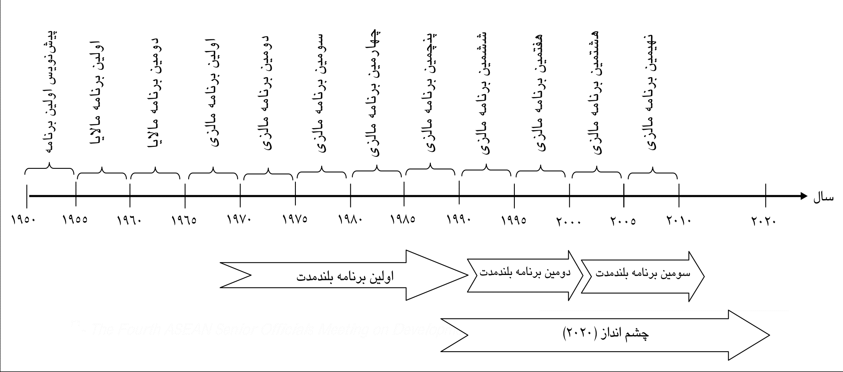
نمودار مستندات و افق زماني برنامه‌ريزي

Slide 30
برنامه بلندمدت اول توسعه در مالزی
1- سیاست نوین اقتصادی طی سال‌های 1990-1970. هدف این سیاست، زدودن فقر(به ویژه در مناطق روستایی)، هماهنگی اقتصادی میان اقوام، توسعه اقتصادی بر اساس الگوی جایگزینی واردات و صنعتی شدن در پنج سال آخر برنامه بود.
در سال 1976 پس از یک برنامه پنج ساله، میزان فقر از 49.3 درصد به 35.1 درصد کاهش یافت. برای دستیابی به اهداف این سیاست، بخش دولتی نقش محوری و فعال در اقتصاد ایفا می‌کرد، در حالی که بخش خصوصی تشویق شد تا به عنوان موتور رشد، ایفای نقش نماید. همچنین قرار بر این شد که تغییرات ساختاری در اقتصاد به وجود آید تا آسیب‌پذیری در برابر نوسانات خارجی کاهش یابد.

Slide 31
برنامه بلندمدت دوم توسعه در مالزی
2- سیاست نوین توسعه 2000-1991: هدف این سیاست، سپردن 30 درصد از کل فعالیت‌های اقتصادی به بومیان و نیز شتاب‌بخشی به توسعه بود. در این سیاست به جای تکیه بر فناوری کاربر، بر فناوری سرمایه‌بر و ساخت کالا تأکید شد. همچنین از اهداف این سیاست، ایجاد زیر ساخت‌هایی برای رسیدن به افق 2020 بود.

Slide 32
برنامه بلندمدت سوم توسعه در مالزی
3- چشم انداز سی ساله یا چشم انداز 2020 طی سال‌های 2020-1991؛ بر اساس این برنامه، مالزی در سال 2020 به یک کشور صنعتی درجه یک در سطح جهان تبدیل می‌شود، یعنی کشوری کاملاً توسعه‌یافته از لحاظ اقتصادی، عدالت اجتماعی، ثبات سیاسی، نظام حکومتی، کیفیت زندگی، ارزش‌های اجتماعی و معنوی، غرور ملی و استواری. بنابراین، چشم انداز 2020 بر اساس «توسعه جامع» بنا شد. بر اساس این شعار، دولت و کشور باید پایبند به توسعه انسانی جهت افزایش کیفیت و استانداردهای زندگی مردم تا سطح ملت‌های توسعه یافته باشند.

Slide 33
توسعه صادرات
مالزی در بازار برخی مواد خام، نقش مهمی دارد. این کشور هنوز یکی از منابع مهم روی و لاستیک است و بیش از نیمی از روغن نخل جهان را تولید می‌کند. در طیف مواد خام اولیه، درآمد حاصل از اقلام نسبتاً جدید یعنی روغن نخل، الوار و نفت و گاز هم اکنون غالب‌اند و تولیدات کارخانه‌ای، یک سوم تولید ناخالص داخلی و قریب 80 درصد درآمدهای ناخالص داخلی را تشکیل می‌دهند.
کالاهای الکترونیک به تنهایی مهم‌ترین کالاهای کارخانه‌ای به شمار می‌آیند که از بالاترین رشد برخوردار هستند.
مالزی اینک در این بخش دارای جایگاه بین‌المللی قابل ملاحظه‌ای است، اما تولید به شدت متکی به قطعات وارداتی است که در بعضی موارد تا 80 درصد ارزش صادرات را شامل می‌شود. دولت هم اکنون توجه خود را به بالا بردن محتوای داخلی تولیدات معطوف داشته است.

Slide 34
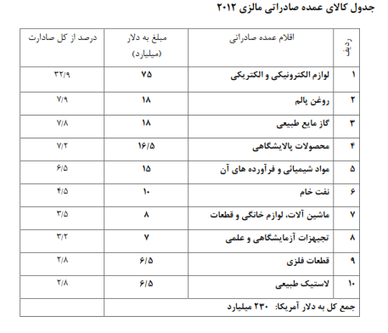

Slide 35
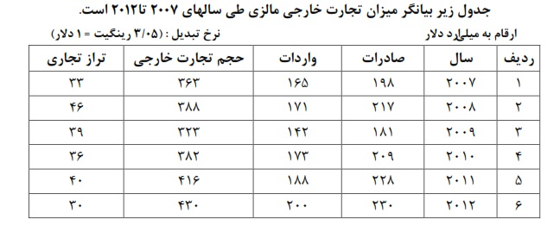

Slide 36
مدیریت و تصمیم‌گیری‌های دولت
شاید اولین و مهم‌ترین عامل توسعه در مالزی، مدیریت و تصمیم‌گیری‌های دولت باشد.
در خصوص اصول مدیریت اقتصادی تقریباً بین تصمیم‌گیران مالزی اتفاق نظر وجود دارد.
از اواخر دهه‌ی 1980 پیوسته نرخ رشد بالای 8 درصد حاصل شده است که حتی بالاتر از اهداف نرخ رشد تعیین شده در برنامه‌های عمرانی پنج ساله که رشد مداومی معادل 5/7 درصد پیش‌بینی کرده‌اند، می‌باشد.
بانک مرکزی مالزی به علل پولی فشار تورمی، توجه خاص دارد و چنانکه در سال 1994 نشان داد، حاضر است هر گاه ضرورت پیدا کند، از اختیارات خود در زمینه‌ی کنترل ارز استفاده نماید. علاوه بر این، دولت موضع مالیاتی کم و بیش سختگیرانه‌ای را در پیش می‌گیرد.

Slide 37
مشکلات راهبرد توسعه مالزی
بدهی‌های خالص خارجی مالزی پایین است اما خروج سودهای ناشی از سرمایه‌گذاری‌های مستقیم خارجی به صورت یک قلم بزرگ بدهکاری در حساب جریان‌های نامریی سرمایه در مالزی درآمده است.
مشکلات جدی‌تر ناشی از آن است که بسیاری از صنایع صادراتی که از رشد خوبی برخوردارند، محتوای وارداتی بالایی دارند.
چند عامل رشد بالای اقتصادی و ثبات ناشی از تورم نسبتاً پایین، مالزی را تهدید می‌کنند. از جمله‌ی این عوامل کمبود نیروی کار به خصوص نیروی کار ماهر، تداوم کسری حساب جاری و وابستگی شدید رشد اقتصاد مالزی به سرمایه‌گذاری خارجی است

Slide 38
نتیجه‌گیری
در حال حاضر مالزی اولین کشور پیشرفته اسلامی و هفدهمین کشور پیشرفته جهان است. این کشور در دوره قبل از جنگ جهانی دوم به طور مستقیم و غیر مستقیم تحت استعمار انگلستان و ژاپن قرار داشت و فرآیند توسعه مالزی از دهه 1970 میلادی شروع شد.
یکی از پارامترهای اصلی توسعه در این کشور؛ مدیریت کلان اقتصادی این کشور به ویژه در شش دوره نخست وزیری ماهاتیر محمد (2003-1981) می‌باشد. توسعه مالزی در قالب برنامه‌های کوتاه مدت (پنج‌ساله) و بلند مدت (چشم انداز 30 ساله) امکان پذیر شده است.
راهبرد توسعه مالزی در چارچوب یک دوره کوتاه جایگزینی واردات و سپس انتخاب راهبرد توسعه صادرات امکان‌پذیر شده است. آزادسازی، خصوصی‌سازی و سرمایه‌گذاری خارجی عوامل اصلی تداوم توسعه در مالزی در دهه‌های اخیر بوده است.
برخی از عمده‌ترین مشکلات توسعه در مالزی عبارتند از: بدهی‌های خارجی، حجم زیاد سرمایه‌گذاری خارجی، کمبود نیروی کار ماهر و وابستگی تکنولوژیکی به خارج.
پذیرش تنوع و تکثر اجتماعی-اقتصادی از سوی مردم و نیز روحیه تساهل و تسامح حاکم بر جامعه از یک سو موجب تداوم ثبات سیاسی و از سوی دیگر موجب استمرار پیشرفت‌های چشمگیر اقتصادی در این کشور شده است. بنابراین، تداوم توسعه سیاسی و رشد اقتصادی به طور توأم فراهم شده است.

Slide 39


Slide 40
گردشگری
آمار گردشگر ورودی مالزی در 2002 به 13،292،010 نفر رسید که نسبت به 2001 از 4 درصد رشد برخوردار شده بود.
16.3 میلیون در سال 2005، 17.3 میلیون در سال 2006 و برای سال 2007 گردشگران مالزی به 20 میلیون نفر و 25 میلیون نفر در سال 2012رسیده‌اند.
در سال 2005 مالزی پس از چین و قبل از تایلند از لحاظ جذب گردشگر در منطقه قرار داشت.
داتوک سری محمد نذری عزیز(وزیر گردشگری مالزی) اظهار داشته: در سال 2013 ما توانستیم از محل گردشگری درآمدی حدود ۶۵ میلیارد و ۴۴۰ میلیون رینگیت کسب کنیم. او که در مراسم افتتاحیه‌ی روز ملی صنایع‌دستی سخن می‌گفت، اظهار کرد: این در حالی است که در سال ۲۰۱۲ درآمد ما از محل گردشگری برابر با ۶۰ میلیارد و ۵۶۰ میلیون رینگیت بود.
وزیر گردشگری مالزی اظهار کرد: در سال گذشته، صنعت گردشگری ششمین منبع اصلی درآمد ناخالص ملی مالزی بوده است.

